Slide 1
«Роспись посуды на Руси»
Презентацию подготовила
учительница начальных классов
МБОУ СОШ с.Калтыманово
Иглинского района Республики Башкортостан
Бейда Оксана Викторовна

Slide 2
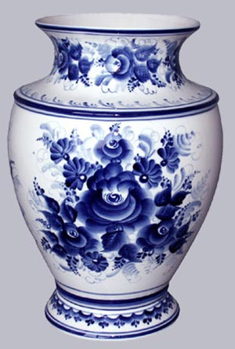
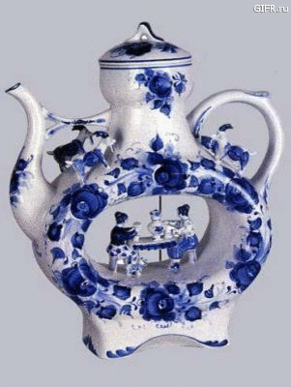
гжель

Slide 3
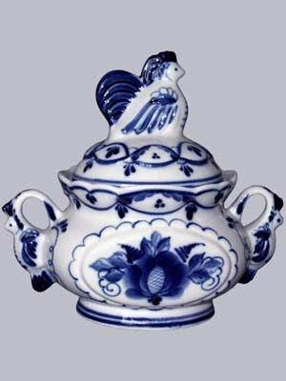
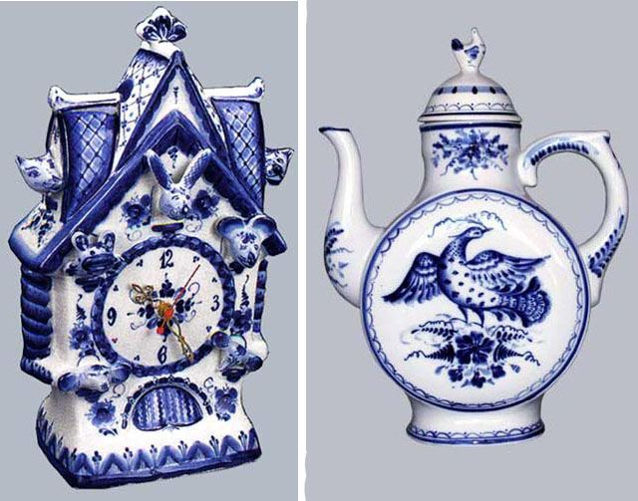
Гжель - старинное село на берегу реки Гжелки, расположенное в Раменском районе Московской области, 60 км от Москвы.

Slide 4
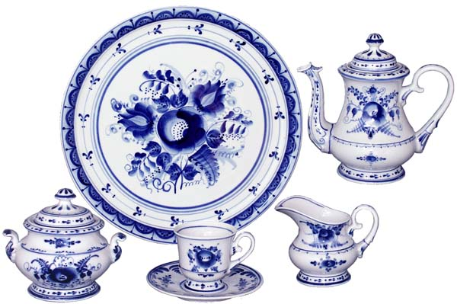
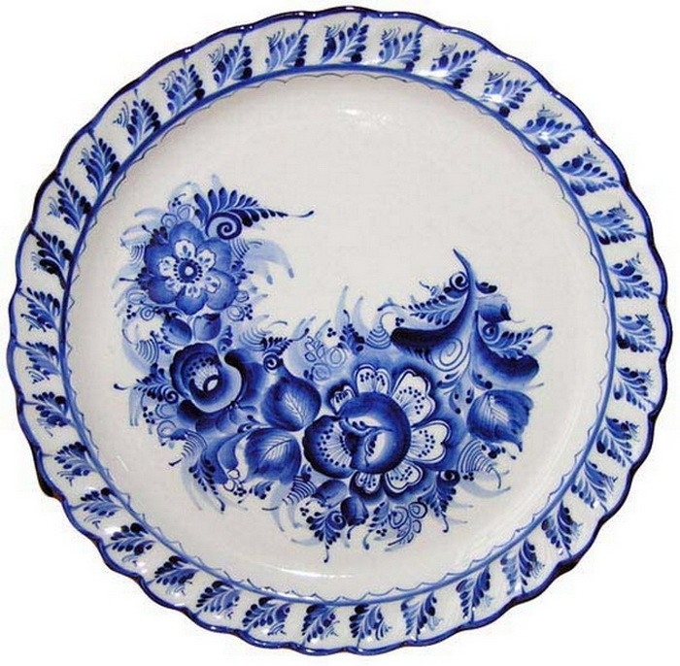
Гжель – название народного «сине-белого» промысла, керамический центр России.

Slide 5
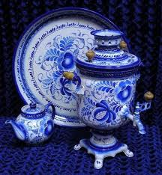
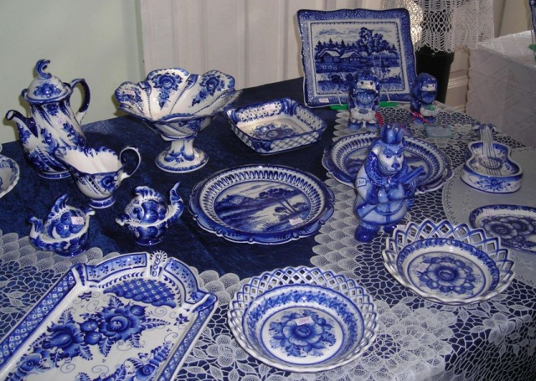
Синеглазая посуда –
Вазы, чайники и блюда–
Ярко светится оттуда,
Как родные небеса.

Slide 6
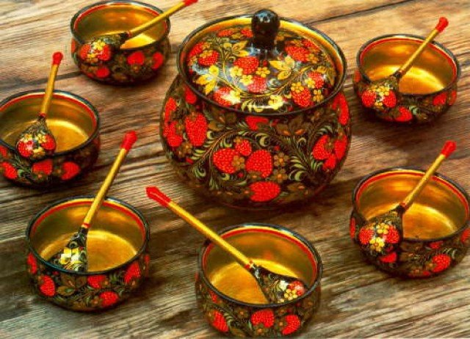
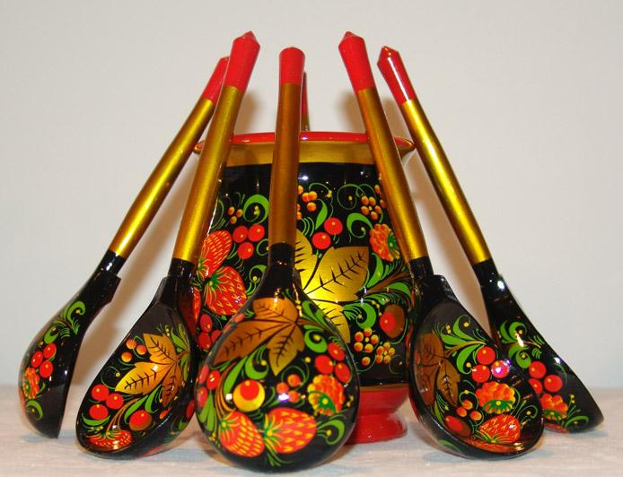
Хохлома

Slide 7
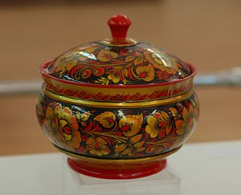
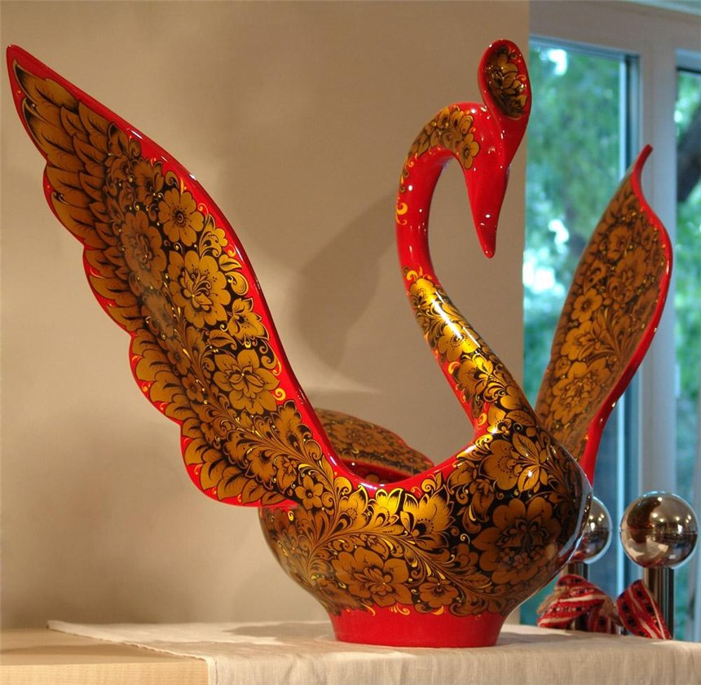
В городе Семенов, который расположен в Нижегородском крае, издревле украшали росписью деревянную посуду.

Slide 8
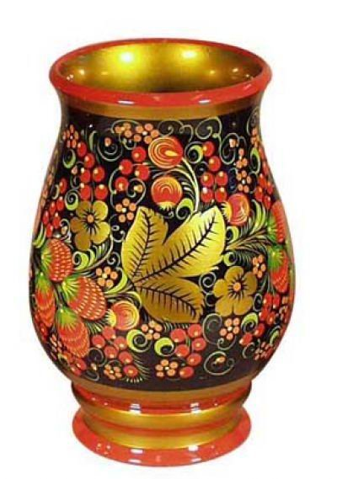
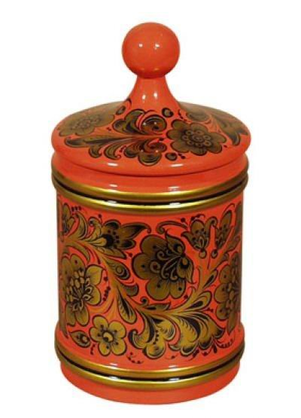
Технология росписи золотыми красками появилась еще в 17 веке, и с тех на золотом фоне живут диковинные цветы – яркие алые и задумчивые черные.

Slide 9
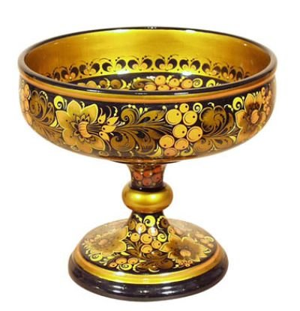
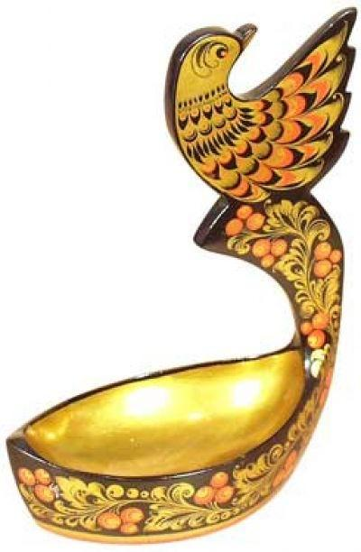
... У красы точёной - сарафан парчовый
По волнам узоров яхонты горят.
Что за чародеи Хохлому одели
В этот несказанный праздничный наряд?

Slide 10
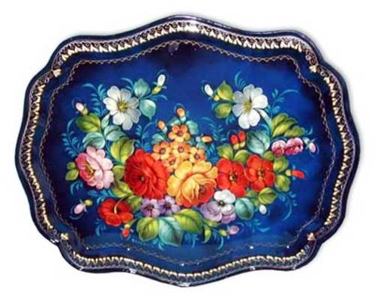
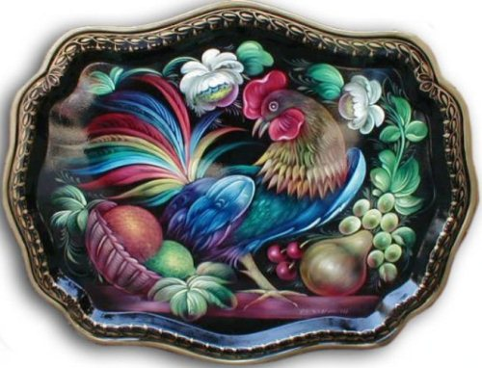
жостово

Slide 11
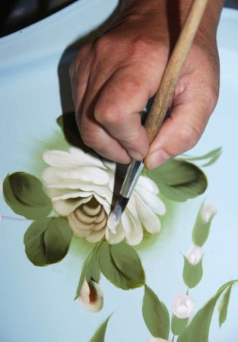
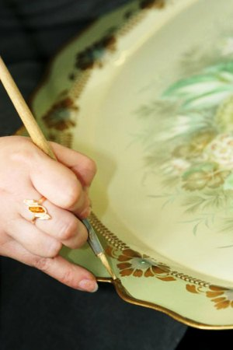
Недалеко от Москвы находится село Жостово. А знаменито оно тем, что никто лучше местных умельцев не может рисовать цветы, фрукты и ягоды на железных подносах.

Slide 12
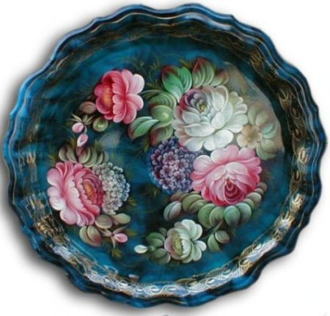
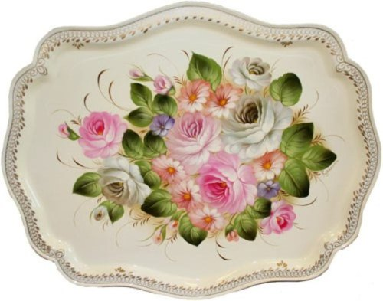
Красно-алые бутоны
В изумрудах листьев тонут.
Незабудки и пионы
Обрамляют розы омут.

Slide 13
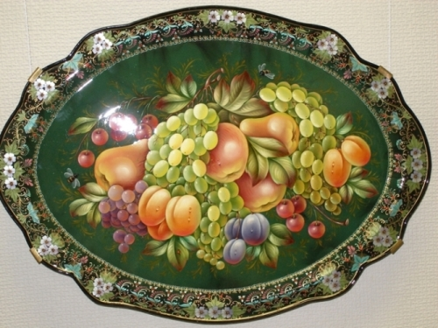
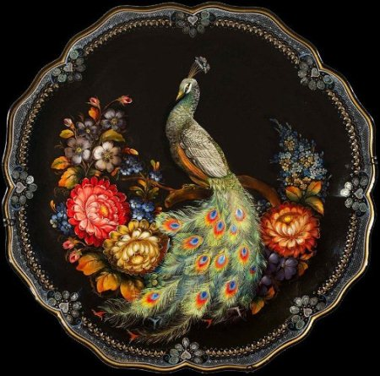
Есть на жостовском подносе
И букет, в ночи горящий,
Птица-жар, что весть приносит.
Есть поднос, плоды дарящий...

Slide 14
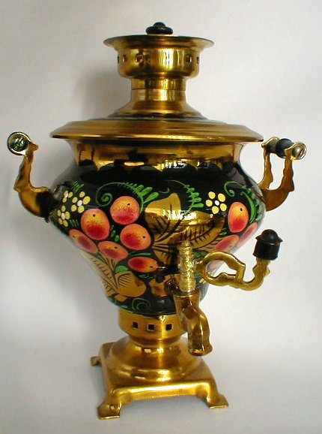
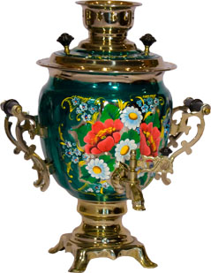
Тульские самовары

Slide 15
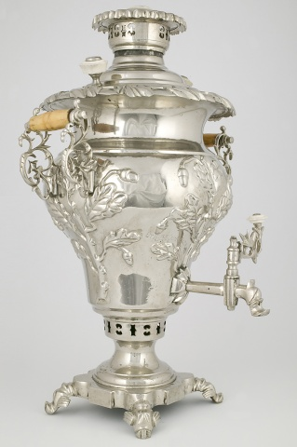
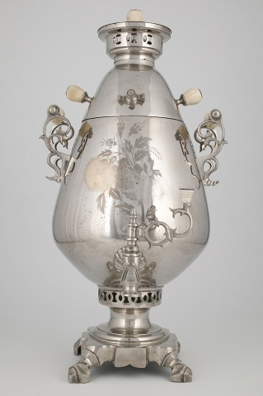
В 1778 году на улице Штыковой города тулы, братьями Иваном и Назаром Лисицыными был изготовлен первый самовар.

Slide 16
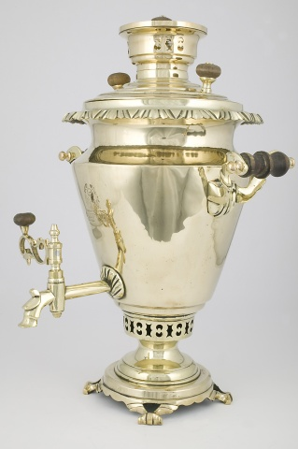
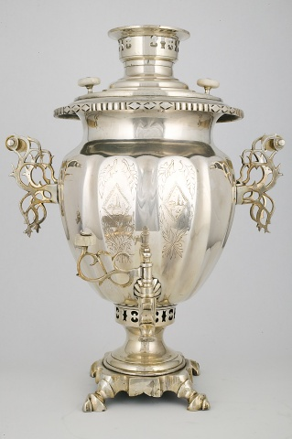
Без самовара не обходилось ни одно семейное событие или прием гостей, в столице или в провинции, практически в каждой семье стояли «чудо-водогреи».

Slide 17
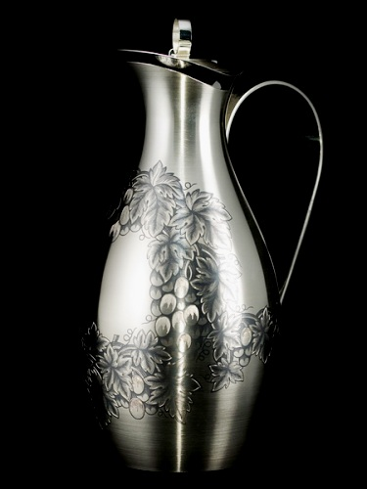
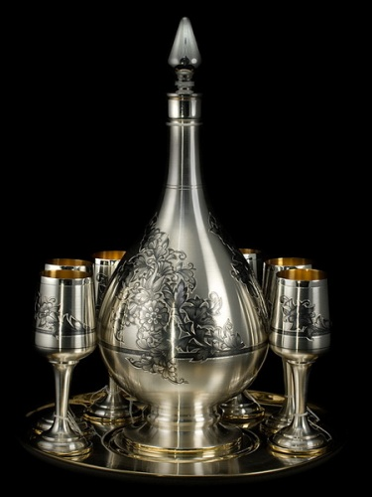
Северная чернь

Slide 18
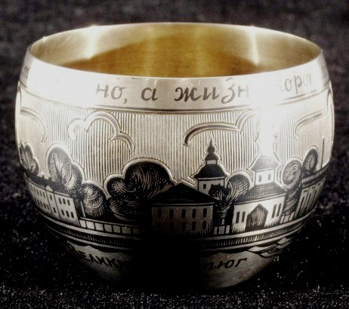
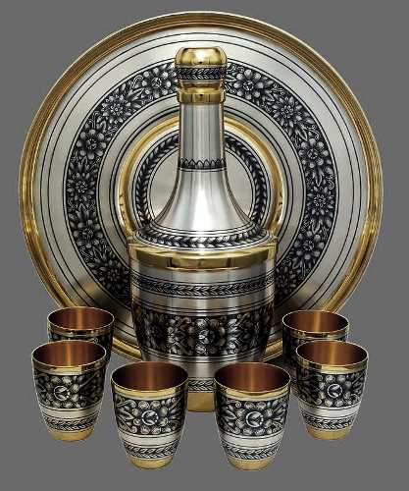
Первое упоминание о великоустюгской черни относится к 1683 году. Подлинной столицей ювелирного искусства на Севере был Великий Устюг.

Slide 19
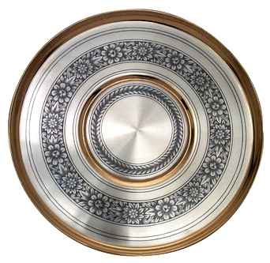
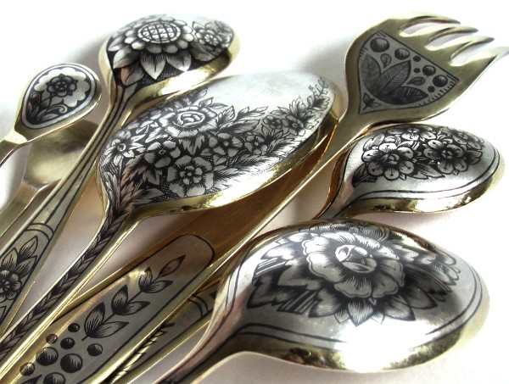
В разных музеях нашей страны можно встретить отмеченные фабричной маркой «Северная чернь» огромные оклады Евангелия, церковные сосуды, а также предметы личного обихода, такие, как табакерки, коробочки, крошечные флакончики для духов.

Slide 20
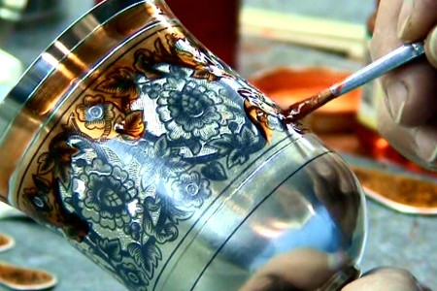
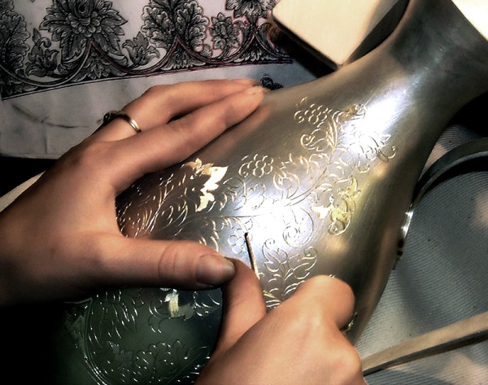
Каждое изделие выполнено традиционным для промысла ручным способом с соблюдением старинной технологии «северной черни».

Slide 21
Материал и фотографии взяты со следующих сайтов:
http://www.ya-zemlyak.ru/
http://www.severgrad.com/chern.html
http://mail.booksite.ru/fulltext/mas/tera/rus/16.htm
http://www.cultinfo.ru/decor/material/chern/
http://www.sev-chern.ru/?page=shop/index&
http://samovars.tula-oblast.ru
http://www.shtamps.com/catalog/page_11.ht
http://www.gotula.ru/tula/32.htm
http://www.liveinternet.ru
http://new.nnov.org/
http://www.posezonam.ru
http://www.mishbaby.ru/
http://www.megabook.ru
http://www.tsaritsyno-museum.ru
http://www.zhostovo.ru
http://www.mishbaby.ru
http://art.rin.ru

